Slide 1
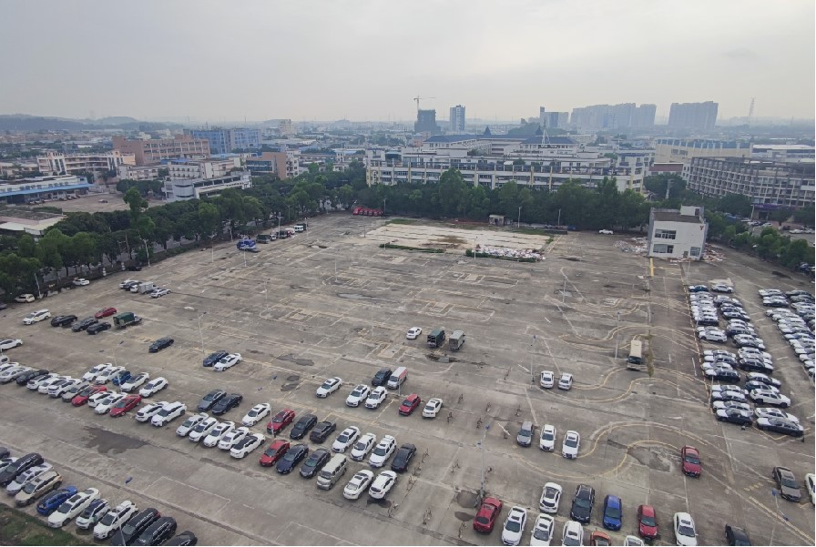
佛山顺德产业园 试驾场地
佛山顺德产业园试驾场地处顺德区政府所在地大良，离主干道105国道不足800米，佛一环、南二环均不足3公里，园区公路密度每100平方公里达189公里，居全国同级前列。至广州南站10分钟车程，通过广珠西线高速、太澳高速、广珠城轨轨道、珠二环高速及东新高速等5条快速城轨通道，1小时内与粤港澳经济圈各大城市联动。

Slide 2
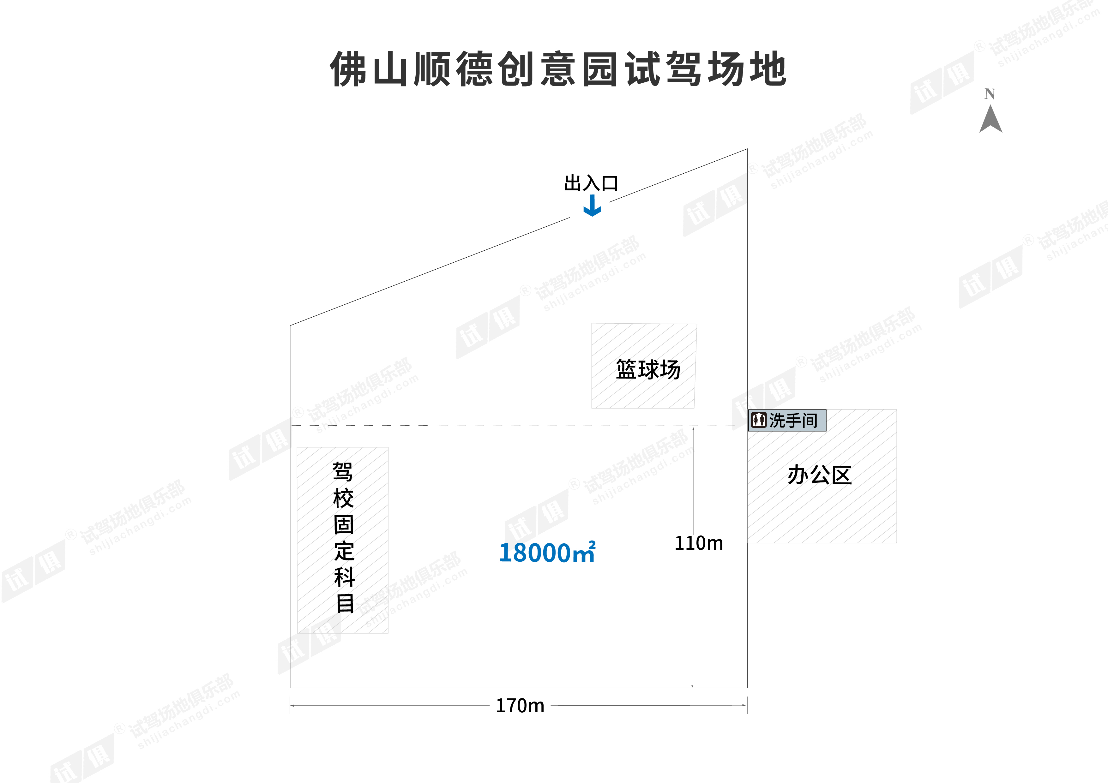
场地费用：3万/天
场地面积：场地长170米，宽110米，总面积18000平，水泥硬化，全封闭
供电供水：380v/100kw 方便接水
配套设施：停车位 会议室 固定洗手间

Slide 3
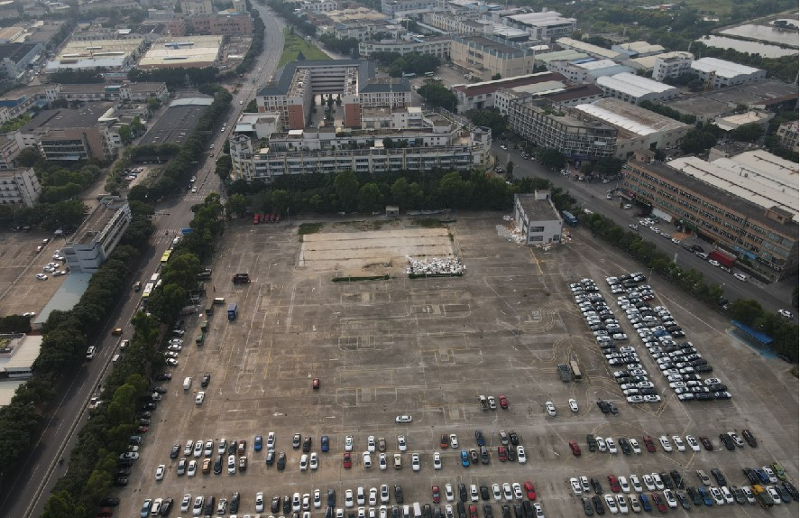
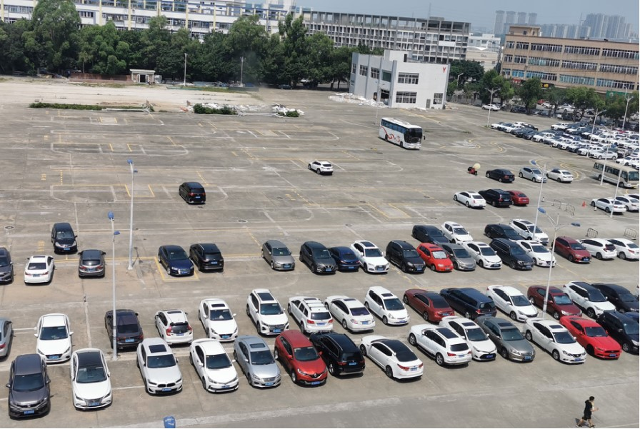
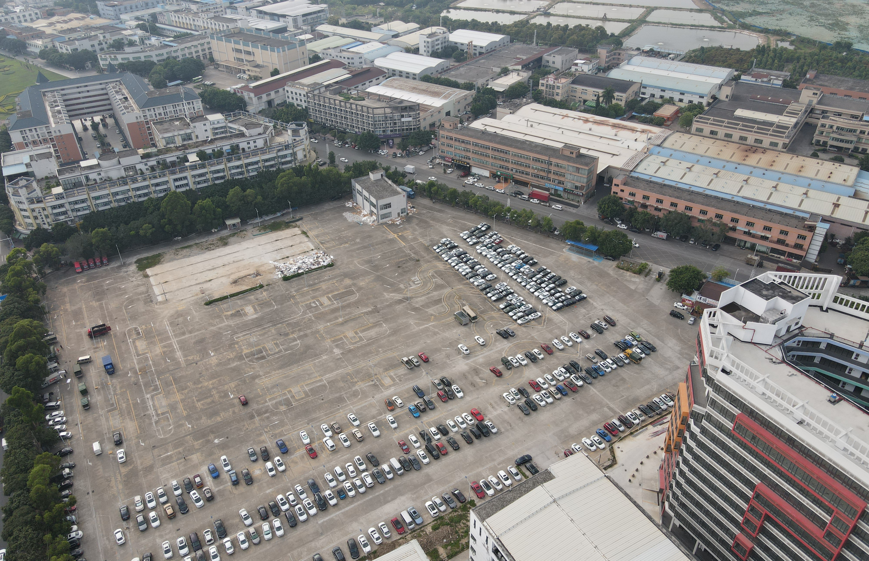
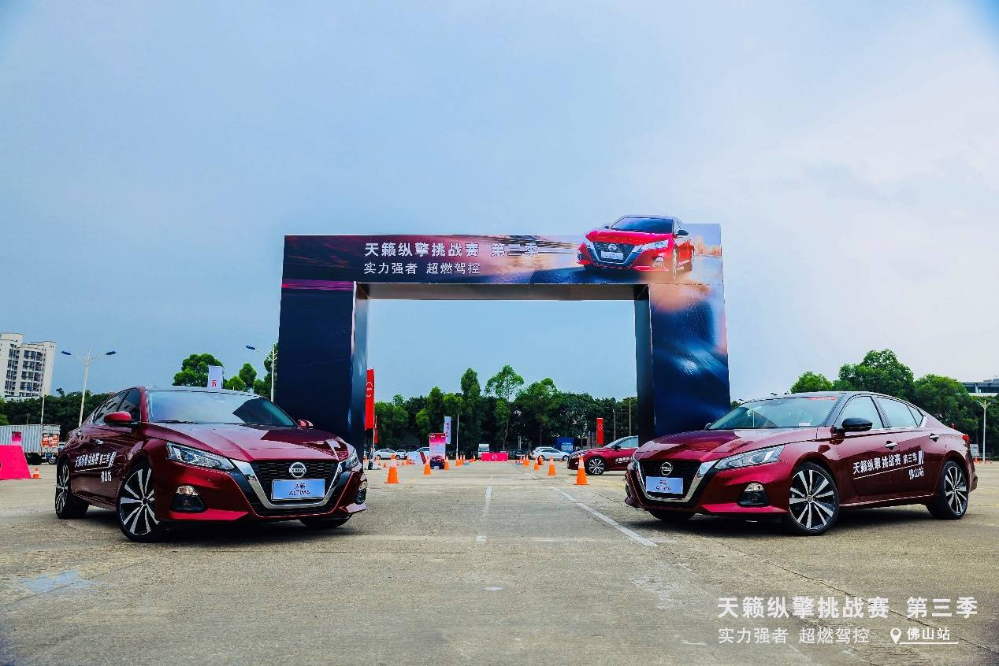
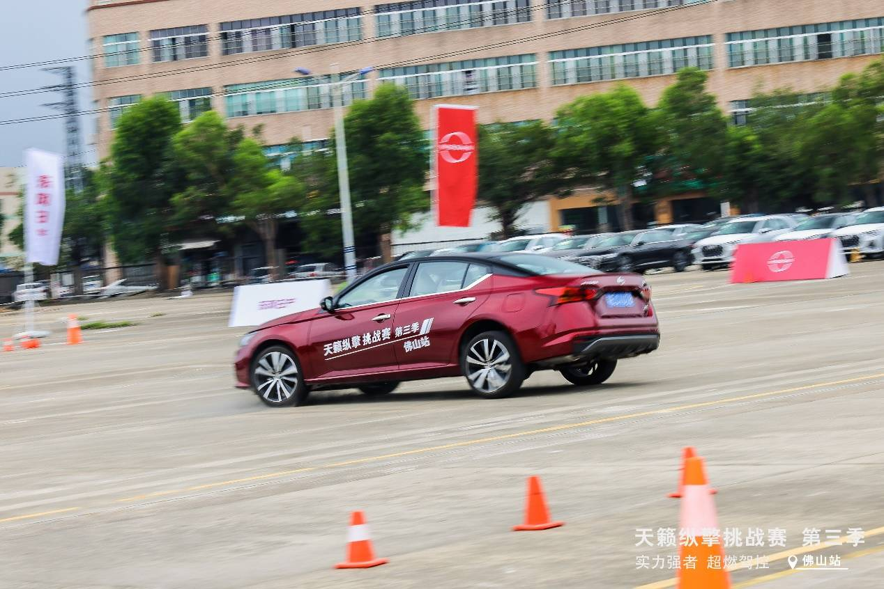
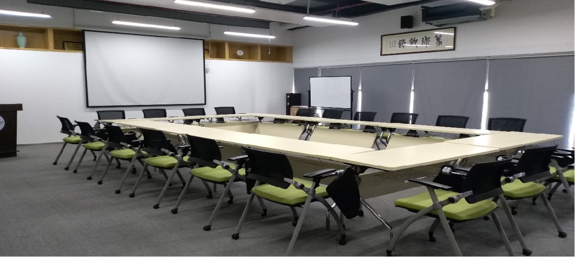
场地实景图
场地实景图
场地实景图
日产试驾图
日产试驾图
室内实景图

